Slide 1
网络和网络计算
陶先平
南京大学计算机系

Slide 2
目录
网络计算是什么意思？
我们是如何在两台计算机之间交换数据进而联网的？
我们是如何在两台计算机之间进行数据访问的？
我们是如何将多台计算机联网并自如访问的？
云盘、云电视、云计算？

Slide 3
不在网络上进行的计算是什么？
但是，如果m过程不在这台机器上，计算还能进行吗？
我们正在编写的某段程序，运行起来是这样的：
…
y:=m(1,2,3)
…
Int m(int a,int b,int c){
…
return a+b+c;
}
某个机器上的内存

Slide 4
问题1：你能想象如何在网络上进行计算吗？

Slide 5
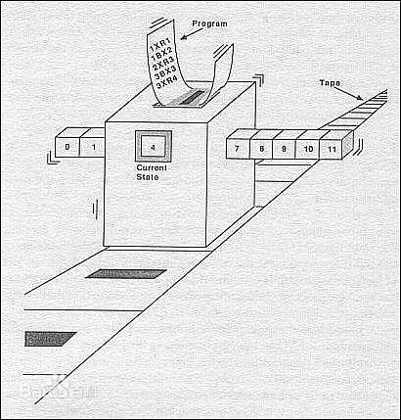
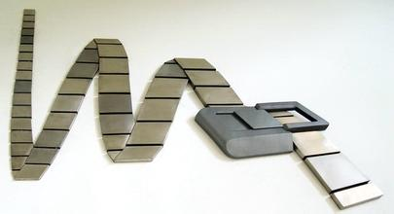
问题2：什么因素决定计算是否能被支持呢？
计算模型：图灵机模型
这张纸带只是需要逻辑上在同一个空间即可，
只要读写头能找到它即可，物理上没有限制

Slide 6
即使计算资源不在同一台机器上，计算也并非就不可能！
典型的RPC网络计算模式：
Remote Procedure Call
1，Service request
Client
Server
…
y:=m(1,2,3)
…
Int m(int a,int b,int c){
…
return a+b+c;
}
2，results
机器i上的内存
机器j上的内存

Slide 7

其实，我们还可以张开想象的翅膀：
移动计算
Dataset
Server
Client/Proxy

Slide 8
理想和现实之间还是有很大差距的：
寻址
问题3：我们怎样才能做到（实现）这种“跨机器”计算？
必须准确地实现两个计算“分量”之间的数据传递！
相比于单机上的控制转移，网络计算的控制转移，会是什么？
…
y:=m(1,2,3)
…
Int m(int a,int b,int c){
…
return a+b+c;
}
通信
机器i上的内存
机器j上的内存

Slide 9
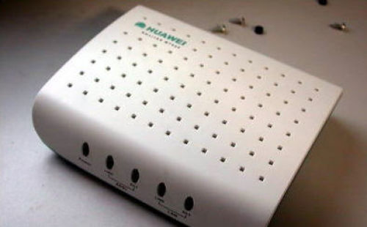
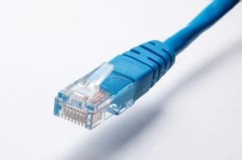
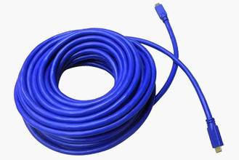
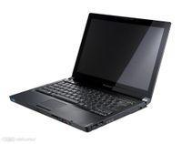
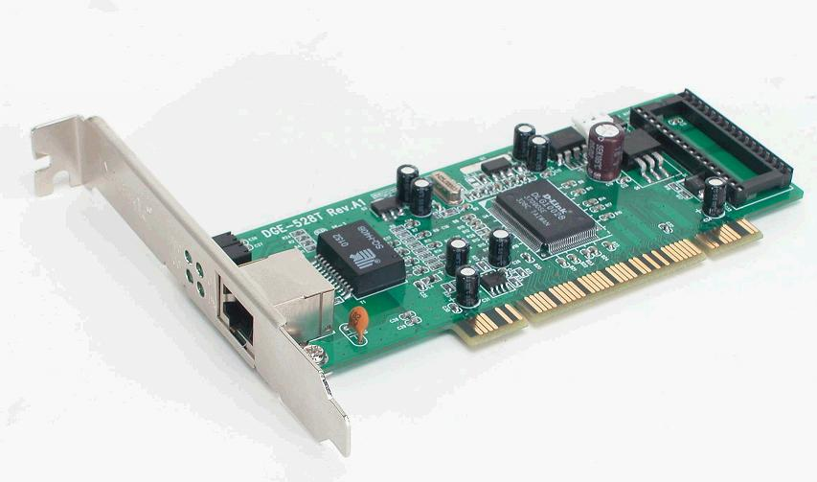
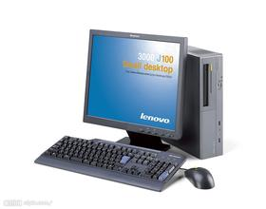
两台机器之间如何通信？

Slide 10
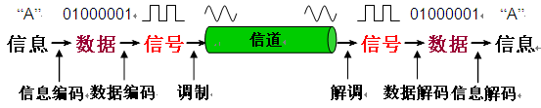
两台计算机通信的基本原理
什么叫调制解调呢？

Slide 11
调制解调基本原理
数字信号，由计算机（网卡）完成编码，交给调制解调器
不同的模拟信号，
可在通信介质上
传输

Slide 12
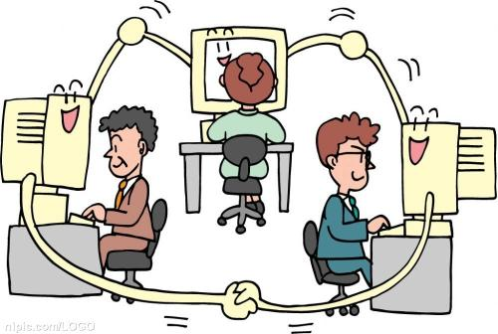
两台计算机的联网，实现了网络的第一步
但是，仅仅是两台计算机之间进行数据交换是远远不够的！

Slide 13
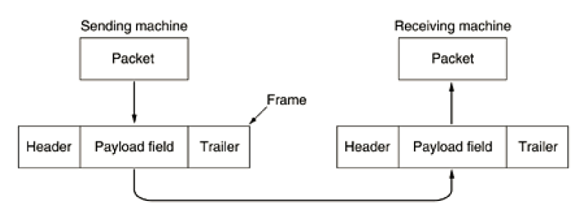
具体而言，数据是如何被传送的？

Slide 14
计算机网络中数据交换的高层抽象
帧（frame）：
Frame header
Payload
Frame trailer

Slide 15
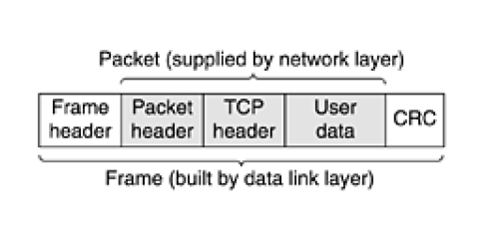
实际上，我们的数据被分割为Packet

Slide 16
IP数据包的格式
首 部
数 据 部 分
IP 数据包
比特
0
1
2
3
4
5
6
7
优 先 级
D
T
R
C
未用
0
4
8
16
19
24
31
版本
首部长度
服务类型
总 长 度
固
定
部
分
标 识
标 志
片 偏 移
首
部
生存时间
协 议
首 部 检 验 和
源 地 址
可变
部分
目 的 地 址
可选字段（长度可变）
填 充
数 据 部 分

Slide 17

问题4：在因特网上如何标识信息的来源地和目的地呢？
192.168.1.3
192.168.2.7
网络 B
Y
X
网络 A
因特网
R₁
R₂
192.168.2.6
192.168.1.2
收信者：网络B编号+主机Y编号
收信者： 192.168.2 .6
IP地址
寄信者：网络A编号+ 主机X编号
寄信者： 192.168.1 .2

Slide 18
IP 地址的作用和结构
作用：用来表示该主机在网络中的相对位置,并用于该主机的所有通信。
特点：IP 地址的惟一性；
结构：
网络号标志主机所连接到的网络；
主机号标志该主机（路由器）。
IP 地址 ::= { <网络号>, <主机号>}

Slide 19
实际上，我们的数据是frame拉着有地址的packet在跑
问题5：Router是干什么的？

Slide 20
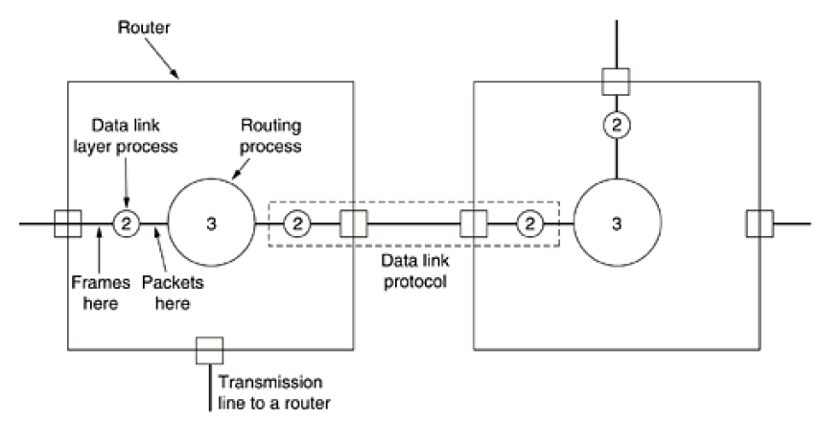
Router

Slide 21
在实际的网络中，我们在不同层次采用不同的抽象进行编程，进行实现
协议栈在网络中占有重要地位
应 用 层
应用层协议
应 用 层
应用数据
传输头
传输层协议
应用数据
传输头
IP净荷
IP包头
网络层协议
IP净荷
IP包头
链路层协议
帧尾
帧净荷
帧头
帧尾
帧净荷
帧头
以太网
发送端
接收端

Slide 22
如此，我们才能真正支持网络计算！
基于RPC的C/S计算模式：
1，Service request
Client
Server
2，results

Slide 23
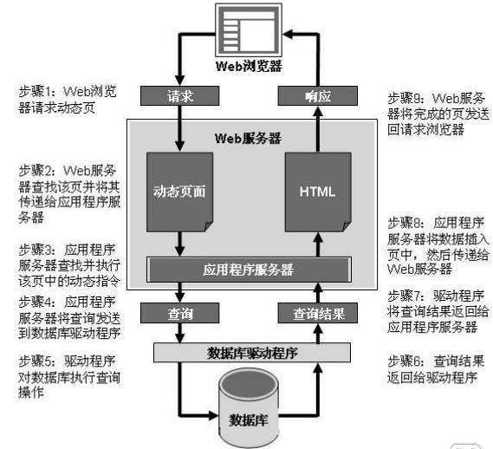
如此，我们才有了所谓的web应用

Slide 24
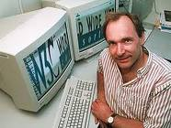
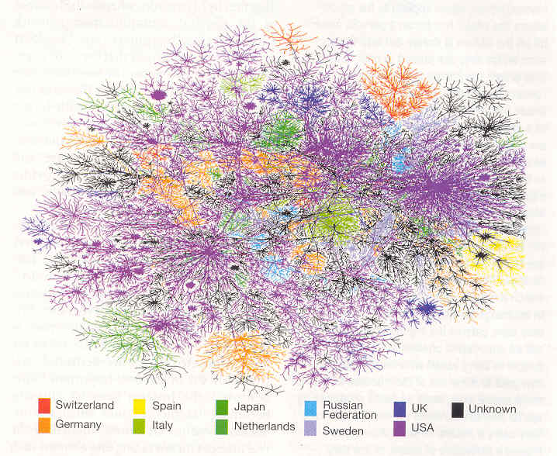
如此，我们有了Internet
1989年：人类历史的发展拐点

Slide 25
几个比较有意思的网络新词
问题6：有个概念叫云盘，它号称“我们当下正在做的事情就是要取代每个人的硬盘”。你能大致想象，他们在做什么吗？
问题7：你能想象一下，你登录“微信”这件事情，背后有哪些计算被进行？再比如你发给一个好友一段文字，背后又有哪些计算被进行？
你知道云计算、互联网+这个概念吗？

Slide 26
最后一个问题：
网络计算，为什么有如此魅力？

